Slide 1
포폴제작
1강 1교시 출석부, PBL 이란, 설문, 간단 강의계획서
2025 게임공학과 손기훈

Slide 2
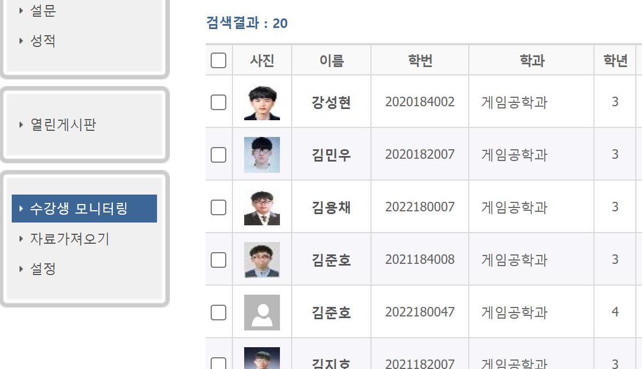
포트폴리오 제작 - 출석부, PBL 이란, 설문, 간단 강의계획서
1주 1강 출석부 – E-class 출석부, 전자출결 간단 확인

Slide 3
포트폴리오 제작 - 출석부, PBL 이란, 설문, 간단 강의계획서
1주 1강 출석부 – PBL 이란
PBL 이란 .. 시작하면 5시간 ..
오늘의 1차 목표 : 졸업선배들의 조언을 새겨듣자, 첫날 30분 이상 수업 금지 .
오늘의 2차 목표 : PBL의 간단 정의
절대평가 !! (50:50 이나, 70:30)
대신 교수는 결과보고서를 작성
결과보고서에는 학생활동지, 성찰일지 (학생작성분)
대신 학생은 PBL 사전설문, PBL 사후설문, 학생활동지, 성찰일지 작성
문제 모듈을 세부적으로 정해서 자기주도학습을 통해
인포그래픽5+제안서5+1차발표15+2차발표15+3차발표15+통합본5+성찰일지10+투표10+출석20
스스로 과제를 정해서 향상되는 모습을 보여주면 상위 50%

Slide 4
포트폴리오 제작 - 출석부, PBL 이란, 설문, 간단 강의계획서
1주 1강 설문
설문 .. 시작하면 2시간 ..
PBL 사전 설문 : 2주차 공개 - 하나도 몰랐지만 관심 많아요 !!
PBL 사후 설문 : 15주차 공개 - 디게 많이 알게 되었고 유익했어요 !!
그외 손균 설문 : 니들 수준이 어케 되니 ?
학생활동지, 성찰일지 : 이거 시작하면 1시간..

Slide 5
포트폴리오 제작 - 출석부, PBL 이란, 설문, 간단 강의계획서
1주 1강 간단 강의계획서
강의 계획서 .. 시작하면 1시간 ..
졸업선배가 말씀하시길.. 첫날 강의하지 마라.
손기훈 010- 9265- 5775 가장 빠름, 카톡, 출퇴근시 응답
연구실 G동 101 화장실 골목 맨 끝방
이클레스 쪽지 응답률 24시간이내
이메일 landmark72@tukorea.ac.kr 빠르면 3일
상담시간 목요일 주간 4,5교시, 야간 9,10교시
개설강좌 겜기 01, 겜기 02, 겜기 03, 겜기 04, 포트폴리오제작01, 포트폴리오제작02

Slide 6
포트폴리오 제작 - 출석부, PBL 이란, 설문, 간단 강의계획서
1주 1강 편입생 타과생
편입생을 위한 조언 ..
게임공학과 학생들은 지들끼리도 관심이 없다.
온라인의 자아와 오프라인의 자아 두가지를 키워야 하므로 한 가지가 미숙할 수 있다.
편입생에게 관심을 보여주지 않겠지만, 따돌림이 아니라 원래 그렇다.
2학년 1학기 3학년 1학기 3학년 2학기
게임기획1 - 포트폴리오 제작 - 게임기획2
순서로 커리큘럼이 짜여 있고, 게임기획 1은 수강할 필요가 있으나
수강신청이 허락하지 않았다면 꼭 순서대로 듣지 않아도 됨.

